Slide 1
筑牢安全防线，守护青春同行 ——校园安全主题班会
2025/XX/XX
学院：XXX 班级：XXX

Slide 2
目录
为什么说校园安全和我们息息相关
维护校园安全
“三个熟记”
01
02
CONTENTS
如何筑牢安全意识、养成安全习惯
日常安全提示
03
04
结束寄语
05

Slide 3
为什么说校园安全和我们息息相关
01

Slide 4
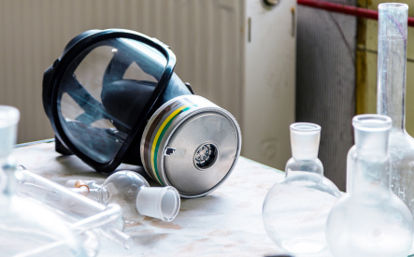
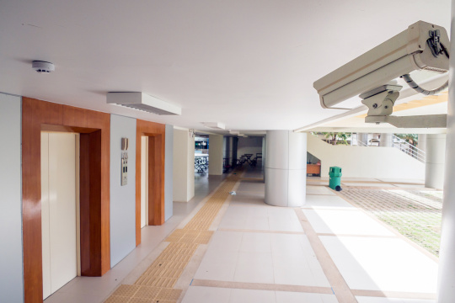
1.更安心的学习环境
教学楼、实验室的设备更安全可靠，杜绝隐患。
宿舍的消防、用电安全等级全面提升，让你住得踏实。

Slide 5
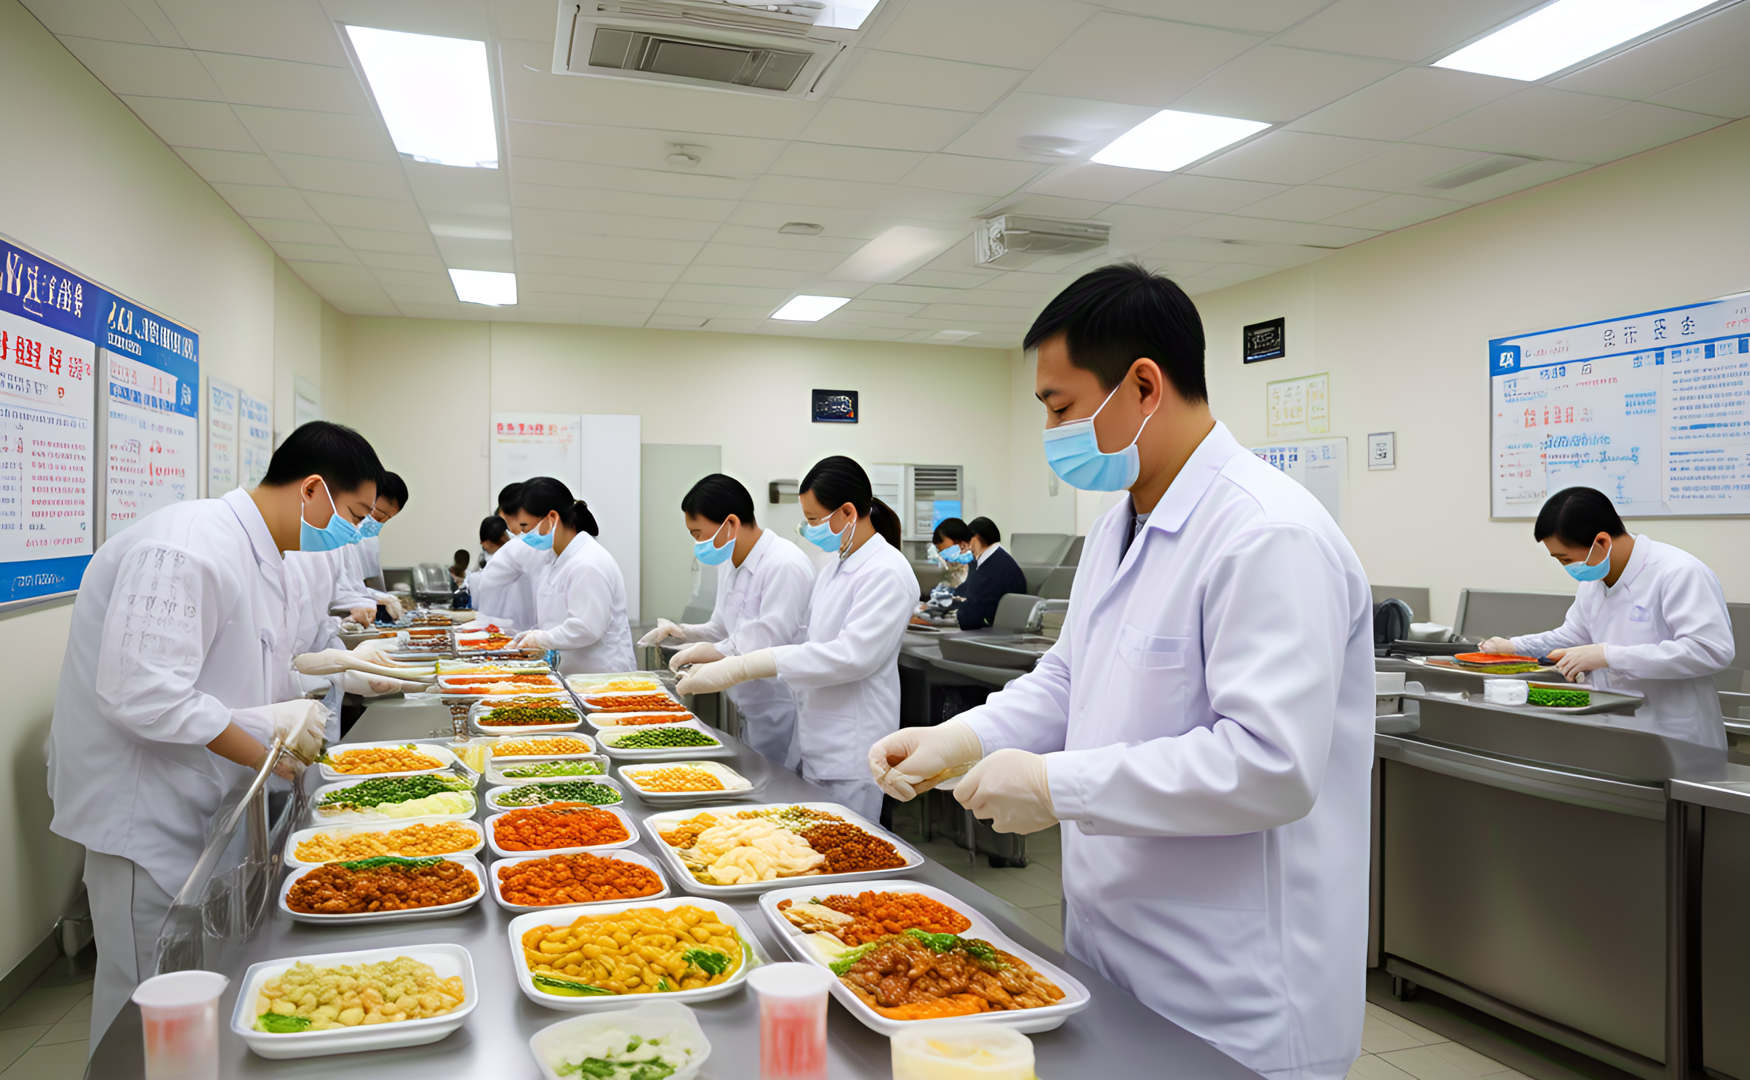

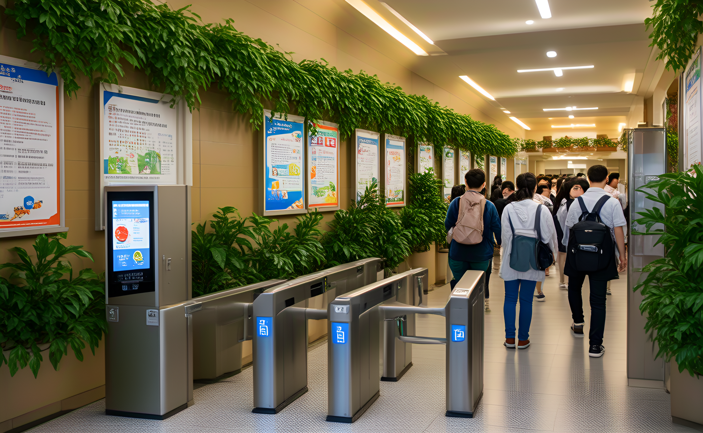
2.更可靠的生活保障
食堂的食品安全监管将达到最严标准，吃得放心。
监控无死角，门禁管理智能高效，个人财物更安全。

Slide 6
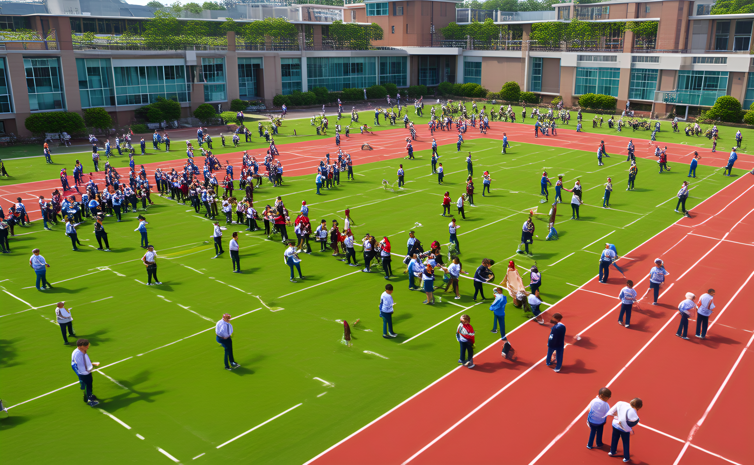

3.更强大的应急守护
学校具备有效的突发事件响应和处置能力，能在关键时刻保护我们的生命财产安全。

Slide 7
维护校园安全“三个熟记”
02

Slide 8
熟记关键联系人 / 电话（保存至手机）
辅导员 / 班主任姓名及电话
校园110报警电话：钱塘校区0571-86929110、南浔校区0571-3096110
辖区派出所报警电话：钱塘校区白杨派出所0571-86912110、南浔校区景区派出所0572-3066580
熟记应参与的安全教育活动与内容，并积极参与
如新生安全教育、消防演练、AED使用方法培训、宿舍消防逃生演练、关注‘平安浙水院’公众号看反诈推文
熟记安全规范要求
01
02
AED（自动体外除颤仪）存放地点
03
反诈中心精准劝阻电话：96110
电动自行车：
不可以带人
要佩戴头盔
限速20公里/小时，学校有测速仪
必须严格按要求整齐停放在停车位内
要在室外集中充电点充电，禁止拆卸电瓶进室内充电，禁止私拉乱接电线
钱塘校区4个 | 南浔校区6个
生活中心社区服务中心 | 校医院门口右边
风雨体育馆1楼 | 听涛书院北侧通道内
校医院1楼走廊 | 问溪书院A区楼下
教学科研综合楼4楼工会活动室门口 | 田径操场室内跑道区
 | 博学楼走廊通道处
 | 图书馆一楼北面停车处

Slide 9
如何铸牢安全意识、养成安全习惯
03

Slide 10
意识层面：践行 “三不原则”
不轻信
01
陌生链接不点、“刷单返利” 不信、“客服退款” 不慌、不信主动联系的客服”
不疏忽
02
离开宿舍关电源、实训操作按规程、骑车佩戴头盔
不冷漠
03
发现同学心理异常（报辅导员 / 班委）、校园传教行为（拨校园 110），及时干预

Slide 11
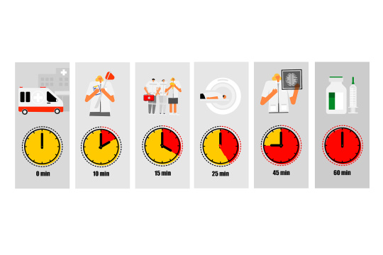
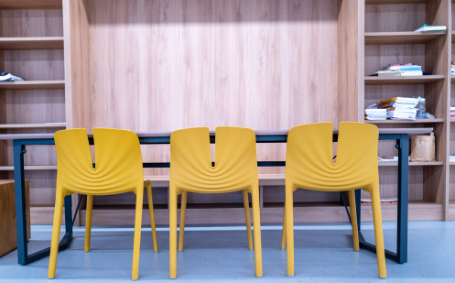
习惯层面：坚持 “两个常态化”
日常自查 “每日三查”
查宿舍：电源是否关闭、是否存放易燃易爆物品 查个人：手机是否存安全电话、是否泄露身份证 / 验证码 查环境：消防通道是否畅通、实训设备是否完好
学习提升 “每月一学”
学知识：看 “平安浙水院” 公众号安全推文、参加宿舍安全班会 学技能：复习 AED 使用步骤、灭火器 “提拔握压” 方法

Slide 12


参与监督渠道：
个人
发现安全隐患（如消防通道堵塞、门锁损坏），通过 “宿舍安全员→宿管→安全保卫部” 逐级反馈。
集体
班委定期组织安全小检查（如宿舍电器检查）、分享反诈案例，形成 “人人讲安全、事事为安全” 的氛围。

Slide 13
日常安全提示
04

Slide 14
日常安全提示
01
02
“师生员工如何面对突发事件？”
无论发生任何突发事件，师生员工应沉着冷静，积极应付。
迅速判断事故原因，保护自身安全，开展自救、互救工作，阻止事态扩大；
向学校和有关部门报案求助。发生在校内的突发事件向学校24小时校园110（0571-86929110钱塘校区、0571-3096110南浔校区）报警求助，发生在校外的突发性事件应拨打公安“110”报警求助，同时报告学校有关部门；
保护好事故现场，积极地投入救助突发事件工作中，防止事态扩大，把损失减少到最低限度。
“如何防范电信网络诈骗？”
不刷单、不裸聊、不博彩、不涉色;
不泄露账号、密码、验证码、手机号、身份证号等个人信息，保护好隐私；
不要把手机给陌生人使用;
不点不明链接，不扫不明二维码；
不要与陌生人屏幕共享或视频会议；
不信对方网上提供的证件(警官证、法官证、身份证、学生证、营业证、注册证等)；
不信主动联系你的“客服”；
不信网上发来的“中奖”信息，天上不掉馅饼，上门推销物品不要轻易购买；
QQ、微信好友来借钱，必须要进行电话或当面核实；
拒绝不明真相平台的贷款和投资。

Slide 15
日常安全提示
03
04
“如何报火警？”
拨打校园110，火警电话119；
报警时要讲清着火单位、具体位置；
说明着火起因，火势情况；
讲清报警人姓名、电话号码；
报警后要安排专人到路口指引消防车进入火灾现场。
“如何使用灭火器？”
灭火器使用方法四步：提、拔、握、压。
提：手提灭火器提把，快速赶到起火现场（注意保持安全距离，一般 3-5 米）。
拔：拔掉灭火器顶部的保险销（部分灭火器需先撕掉铅封），解除灭火锁定状态。
握：一只手握住灭火器的喷管（或喷嘴），对准火焰根部；另一只手握住压把。
压：用力按压压把，让灭火剂喷出，同时左右摆动喷管，均匀覆盖火焰根部直至火势熄灭。

Slide 16
日常安全提示
05
06
“对溺水者进行抢救时，正确的处置方法是？”
上岸后立即清理患者口鼻的泥沙和水草，用常规手法开放气道，再以胸外按压30次，人工呼吸2次的比例进行心肺复苏。
及时报校园110或医务室（钱塘校区0571-86929102转6103南浔校区0572-3096120）和120急救中心。
“艾滋病通过哪几种途径传播？”
艾滋病通过性接触、血液和母婴三种途径传播，与艾滋病病毒感染者或病人的日常生活和工作接触不会被感染。

Slide 17
日常安全提示
07
08
“进入实验室前，需要获取什么资格？”
所有进入实验室学习工作的人员须经过学校、学院、实验室组织的实验室安全教育与培训，通过相关的实验室安全考试后方可进入实验室开展学习工作。非本校人员进入实验室学习工作，须提前经所在单位审核备案。
“ 发生危险化学品泄漏事件要如何处理？”
首先应疏散无关人员，隔离泄漏污染区。若为易燃易爆化学品大量泄漏，应立即切断泄漏区电源，设置警戒线，并及时报告给相关老师、实验室负责人（查看实验室信息牌上联系电话）、本单位主管领导、资产与实验室管理处（0571-86929109）和安全保卫部（0571-86929110钱塘校区、0571-3096110南浔校区）。
泄漏源的控制与处理。救援人员穿戴防护器具进入现场进行处理，尽可能通过停止实验、堵漏、吸附等方法控制泄露源（注意不要直接接触泄漏物）。液体泄漏用围堤堵截，气体泄漏加强通风。
泄漏物的收集。泄漏量小时，可用沙子、吸附材料、中和材料、吸收棉等吸收、中和；泄漏量大时，可选择用隔膜泵将泄漏出的物料抽入容器内或槽车内。
泄漏物的处置。将收集的泄漏物运至废物处理场所处置，用消防水冲洗剩余少量物料。

Slide 18
日常安全提示
09
10
“ 实验室“三废”是指什么，如何对其进行处置？”
实验室“三废”是指废气、废水、固体废弃物的总称。废气的处理：产生少量有毒气体的实验应在通风橱内进行；废液的处理：各实验室应配备储存废渣、废液的容器，实验所产生的污染环境的废渣和废液应分类倒入指定容器储存；固体废物的处理：必须由有资质的公司定期回收处理。
“当发现有人触电时，正确的处置方法是？”
切断电源，如触电者心脏骤停，应立即进行心肺复苏，及时报校园110，或校医务室钱塘校区0571-86929102转6103南浔校区0572-3096120和“120”急救中心求助。

Slide 19
日常安全提示
11
12
“在校师生应该树立怎么的宗教观？”
尊重宗教信仰群众，但在校应坚持教育与宗教相分离的原则，任何组织和个人不得以任何形式在学校进行宗教活动，不得在学校进行传教。
“发现有人在校园内传教怎么处理？”
拨打校园110报警。

Slide 20
互动环节
13
14
“校警驿站”就在身边
两个校区都有，钱塘校区在学林街校门西侧，南浔校区在闻潮书院一楼（东食堂对面）。
校警驿站可以办理身份证，处理报警和反诈预警、调解矛盾等。
“ 校内发生交通事故后的处理方法？”
抢救伤员；（拨打校园110,校内医务室电话88229120）；
及时报案；（拨打校园110）
保护现场；
控制肇事者；
接受交警调解、到保险公司理赔等。

Slide 21
15
16
“积极参加学校突发事件的演习”
学校每年组织学生宿舍、实验室、行政楼等火灾疏散、大型活动现场紧急疏散、防恐防暴、防汛抗台等演练；同学们可以积极参加。
“学校安全教育的主题”
筑牢安全防线，守护青春同行

Slide 22
结束寄语
06

Slide 23
总结寄语
01
安全——来自每一次关电源、每一次记电话、每一次参与演练”
02
“做校园安全的‘参与者’而非‘旁观者’。

Slide 24
筑牢安全防线，守护青春同行

Slide 25
谢 谢

